Slide 1
Tankhelfer
Marc André Bach, Viktoria Hablas, Janik Hrubant, Marc Schäfer

Slide 2





Problem Space

Slide 3
Problem Space: Faktoren
Reichweite mit aktuellem Tankstand
Durchschnittlicher Verbrauch
Kraftstoffart
Heuristische Einschätzung zum Umweg
Tankstrategie (Anzahl der Stopps, Tankmenge)
Prioritäten (schnellste Route, günstigste Tankstelle, geringster Umweg)
Uhrzeit
Aktuelle Begebenheiten: Stau, Straßensperrungen

Slide 4
Summary of Achievements So Far
Github: Sharing Codespace (Documentation), Kanban Board
Infrastructure: Raspberry Pie for storing data / deployment
Analyse einer Beispielroute Route von Mannheim nach München

Slide 5
Datenbeschaffung
Datenbank, Auszug, Größe, …
Plot mit allen Tankstellen

Slide 6
Mannheim – München
Wie viele Tankstellen am Weg, wie viele kommen in Frage

Slide 7
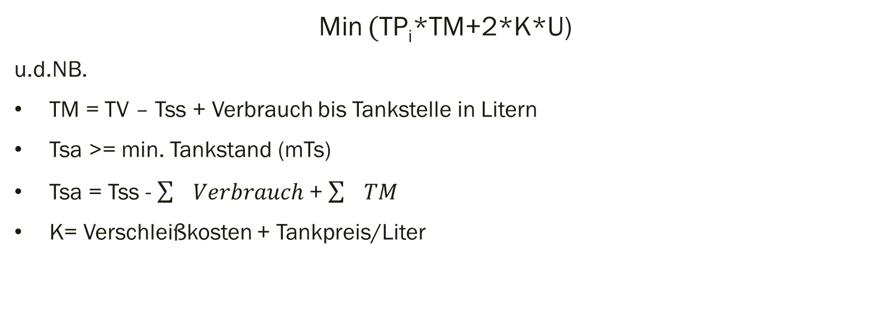
Optimierungsproblem (1 Stopp)
Min $($TP_{i}*TM+2*K*U)
u.d.NB.
TM = TV – Tss + Verbrauch bis Tankstelle in Litern
Tsa >= min. Tankstand (mTs)
Tsa = Tss - $\sum{Verbrauch }$+ $\sum{TM }$
K= Verschleißkosten + Tankpreis/Liter

Slide 8
Inputs
WP: Liste aller betrachteten Wegpunkte auf der Strecke (Abstand: )
TS_{i}: Liste aller Tankstelle bei Wegpunkt i (max. Abstand zu Wegpunkt: )
TP_{ij}: Tankpreis/Liter an Tankstelle j bei Wegpunkt i
TV: Tankvolumen des Autos in Litern
Verbrauch pro Km
Tss: Tankstand Start
mTs: minimaler Tankstand

Slide 9
Outputs
Vektor x_{ij} => an welchen Wegpunkten wird an welchen Tankstellen getankt
Gesamtkosten
Gesamtdistanz

Slide 10
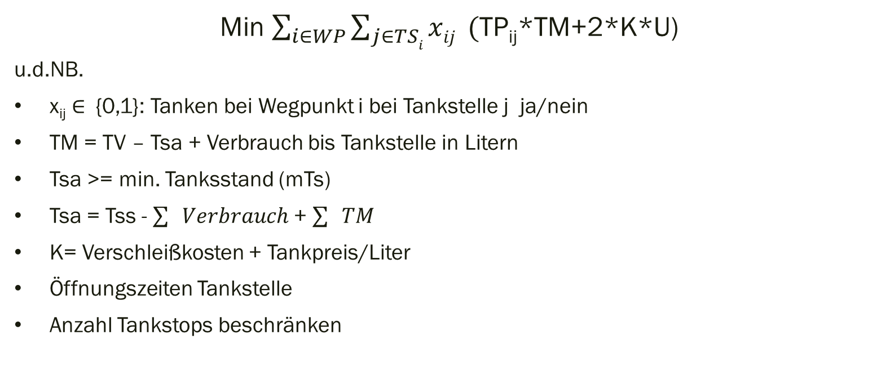
Optimierungsproblem Ausblick
Min $\sum_{i∈WP}{\sum_{j∈TSi}{xij }}($TP_{ij}*TM+2*K*U)
u.d.NB.
x_{ij} $∈$ {0,1}: Tanken bei Wegpunkt i bei Tankstelle j ja/nein
TM = TV – Tsa + Verbrauch bis Tankstelle in Litern
Tsa >= min. Tanksstand (mTs)
Tsa = Tss - $\sum{Verbrauch }$+ $\sum{TM }$
K= Verschleißkosten + Tankpreis/Liter
Öffnungszeiten Tankstelle
Anzahl Tankstops beschränken

Slide 11
Weitere Variablen
Variablen:
Tsa: Tankstand aktuell in Litern
TM: Tankmenge, die an der angefahrenen Tankstelle getankt wird (Volltanken) in Litern
K: Kosten pro Kilometer Umweg in €/km
U: Umweg für Tankstopp, Luftlinie in km

Slide 12
Probleme

Slide 13
Forecasting, welche Muster entdecken wir in den Preisen

Slide 14
Todos für die nächsten Wochen: Arbeitspakete, Zielsetzungen

